Slide 1
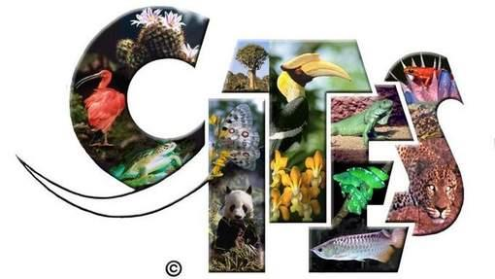
CITES

Slide 2
Wat is CITES?
Convention on International Trade in Endangered Species of wild flora and fauna.
Of te wel:
een overeenkomst met betrekking tot de internationale handel in bedreigde uitheemse planten en dieren.

Slide 3
Wat is CITES?
Door 180 landen ondertekend, meer dan 30.000 dier- en plantensoorten beschermd.
Drie bijlages:
Bijlage I
Bijlage II
Bijlage III

Slide 4
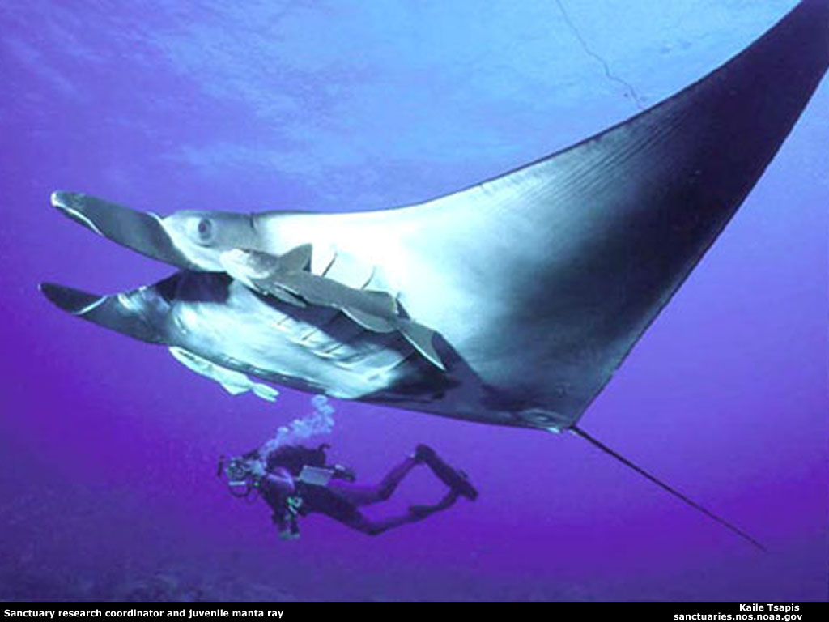
Wat is CITES?
Manta roggen zijn bedreigd in hun voortbestaan. Toch zijn ze pas in 2013 opgenomen in een bijlage (II) van het CITES-verdrag. Waarom zijn ze niet eerder opgenomen in een bijlage?
Notes:
Mantaroggen worden steeds vaker gericht bevist vanwege hun kieuwzeven (de structuren in hun kieuwen), die in Chinese medicijnen worden gebruikt. Manta’s behoren tot de roggen die zich het langzaamst voorplanten, en krijgen meestal maar één enkel jong per twee tot drie jaar.

Slide 5
Wanneer heb je te maken met CITES?
Je koopt een papegaai of reptiel in de dierenwinkel
Je neemt een souvenir mee van vakantie
Je exporteert bloembollen of exotische plantensoorten
Je kweekt en handelt bedrijfsmatig in vogels
Je fokt hobbymatig reptielen
Je neemt een schildpad over van iemand die er niet meer voor kan zorgen
Een dierentuin verhuist een dier naar een andere dierentuin.

Slide 6
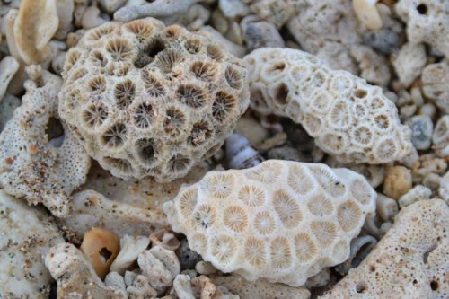
Wanneer heb je te maken met CITES?

Slide 7
CITES en gefokte dieren
De wet voor in gevangenschap geboren dieren is minder streng, want:
Minder stress door gewenning aan gevangenschap.
Houden van zulke dieren gaat niet ten koste van de natuur.
Eigenaren moeten wel kunnen laten zien hoe zij aan het dier zijn gekomen!

Slide 8
CITES aanvragen
Voor handel in soorten heb je veel verschillende vergunningen en certificaten nodig!
Moeten aangevraagd zijn voordat een dier op transport gaat!
Via https://mijn.RVO.nl
CITES: iedere overdracht is een commerciële handeling!
Notes:
Rijksdienst voor Ondernemend Nederland

Slide 9
CITES aanvragen
Stap 1: zoek op in welke bijlage van CITES de soort staat.
Stap 2: zoek op in welke bijlage van de Europese verordening het dier staat.
Stap 3: bepaal CITES document, via https://mijn.rvo.nl
- op de schorsingsverordening?
- handel binnen de EU, invoer of (weder)uitvoer?
Notes:
Rijksdienst voor Ondernemend Nederland

Slide 10
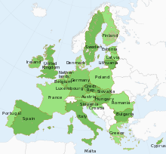
CITES aanvragen
Welke landen zijn lid van de EU?
Notes:
Er wordt bij het vervoer een verschil gemaakt tussen de Europese Unie en Europa. Niet alle Europese landen zijn lid van de Europese Unie. Zij hebben dus hun eigen wet- en regelgeving rond het importeren en exporteren van dierlijke en plantaardige producten.

Slide 11
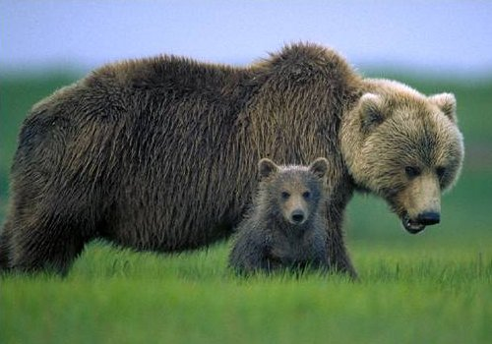
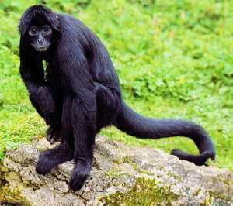
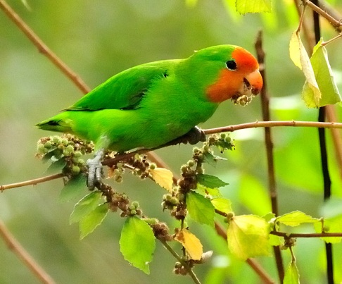
CITES aanvragen
Staan deze diersoorten in de schorsingsvergunning?
En de Cheeta?
Notes:
Voor een aantal soorten is de handel volledig verboden en wordt nooit een vergunning verleend. Dit is bijvoorbeeld omdat ze bijna uitgestorven zijn of lokale soorten zouden kunnen bedreigen. Voor welke soorten dit geldt, vind je in de Schorsingsverordening.
13.2

Slide 12
CITES aanvragen
Handel binnen Nederland en de EU
Invoeren in de EU
(Weder)uitvoeren uit de EU

Slide 13
CITES aanvragen
Handel binnen Nederland en de EU
EU-certificaat nodig voor :
Koop, verkoop, schenking, ruil, huur van CITES dieren.
Vervoer van CITES bijlage A, W (wild), F (F1-generatie nakweek) of U (onbekend).
Voor transporten binnen Nederland en EU.

Slide 14
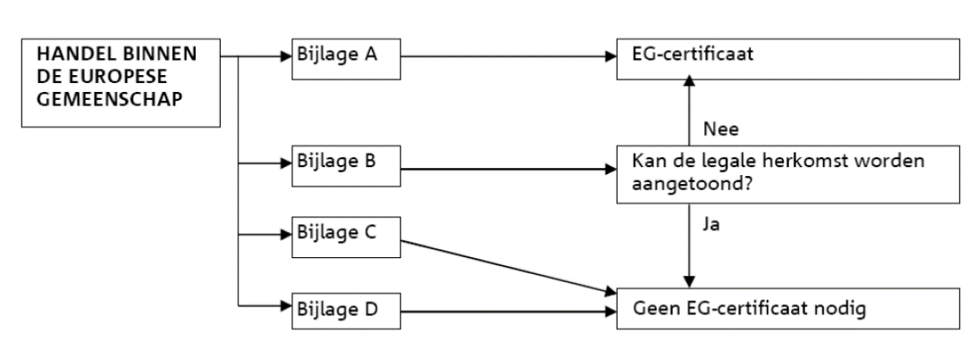
CITES aanvragen
Handel binnen Nederland en de EU
Welk document heb je voor de oehoe nodig?
-> EG certificaat

Slide 15
CITES aanvragen
Handel binnen Nederland en de EU
EU-certificaat kan voor 1 of meerdere overdrachten gelden:
Specimenspecifiek certificaat: meerdere overdrachten, dier tweede of latere generatie nakweek.
Transactiespecifiek certificaat: 1 overdracht, dier NIET van tweede of latere generatie nakweek (W of F1)

Slide 16
CITES aanvragen
Handel binnen Nederland en de EU
Vraag 14.2:
Welk EU-certificaat is voor de jonge jachtluipaard nodig? Waarom?
Vraag 14.3:
Welk EU-certificaat is voor de oehoe nodig? Waarom?

Slide 17
CITES aanvragen
Invoeren in de EU
Uitvoervergunning, invoervergunning, certificaat van oorsprong en/ of kennisgeving van invoer nodig.
Welk document heb je voor de cheetah nodig?

Slide 18
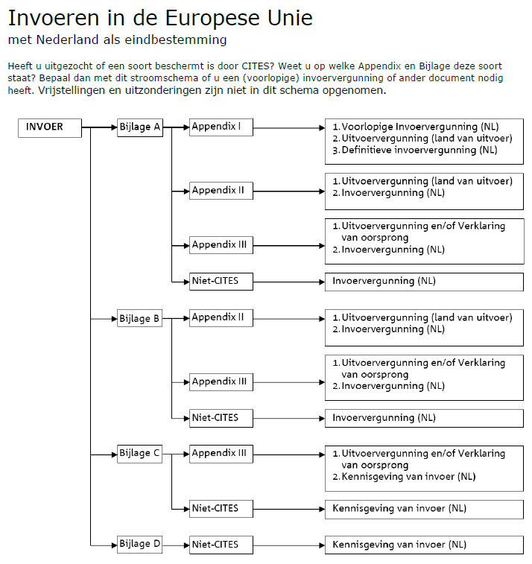
CITES aanvragen
Invoeren in de EU

Slide 19
CITES aanvragen
Invoeren in de EU
Invoerdocumenten:
Invoervergunning
Bijlage A en B soorten, eenmalige toestemming
Kennisgeving van invoer
Bijlage C en D soorten, geen vergunning, wel kennisgeving.
Certificaat van oorsprong
Geeft land van oorsprong uit bij Bijlage III soorten.
Voorlopige invoervergunning
Soms pas uitvoervergunning na afgifte invoervergunning.
Welke voor de cheeta nodig?

Slide 20
CITES aanvragen
(Weder)uitvoeren uit de EU
Uitvoer: een soort die oorspronkelijk uit de EU komt buiten de EU brengen.
Wederuitvoer: een soort die is ingevoerd in de EU weer buiten de EU brengen.
Voorbeelden van wederuitvoer?

Slide 21
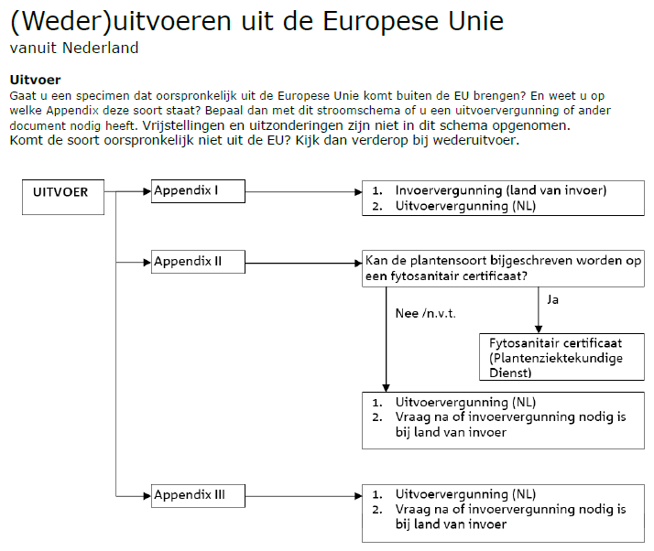
CITES aanvragen
(Weder)uitvoeren uit de EU
Wat voor de
witte haai
nodig?
(=uitvoer)

Slide 22
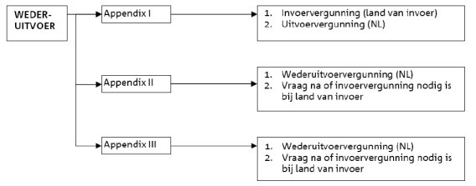
CITES aanvragen
(Weder)uitvoeren uit de EU
Stel je voor: de haai is in een IJslandse dierentuin geboren, verhuisd naar NL, nu naar VS = wederuitvoer!

Slide 23
CITES aanvragen
Samenvatting:
Ga naar: https://mijn.rvo.nl
Klik aan: Vergunning en ontheffing
Klik aan: CITES
Voer stap 1 uit (Bepaal of het een CITES-soort is), in zowel de Europese Verordening als op www.CITES.org
Voer stap 2 uit (Bepaal CITES-document, wat gaat u doen)
Na deze stappen, volgt stap 3: Aanvragen CITES document.

